Slide 1
NHIỆT LIỆT CHÀO MỪNG
QUÝ THẦY, CÔ GIÁO
VỀ DỰ TIẾT HỌC
LỚP …

Slide 2

TRÒ CHƠI:
Ô CỬA BÍ MẬT

Slide 3

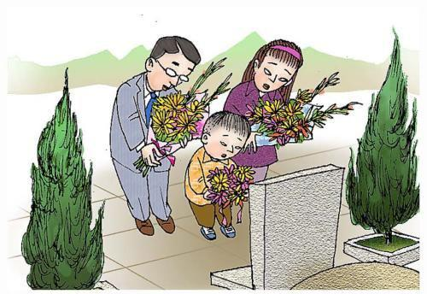
HƯỚNG DẪN TRÒ CHƠI
Có 4 miếng ghép tương ứng với 4 câu hỏi. Với mỗi câu trả lời đúng 1 mảnh ghép sẽ được mở ra.
KEY: ĐÂY LÀ BIỂU TƯỢNG THIÊN NHIÊN NÀO?
01
02
03
04

Slide 4
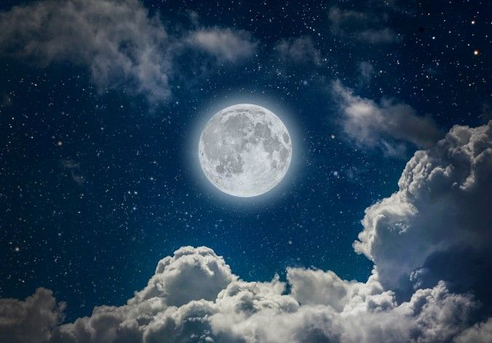
01
02
03
04

Slide 5

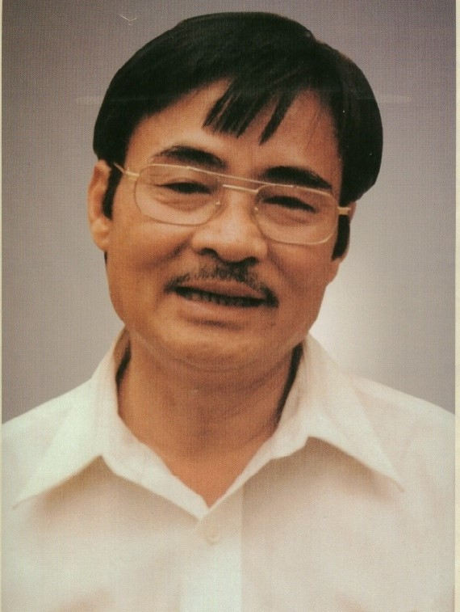
Câu hỏi số 1
Đây là chân dung của nhà thơ nào?
Nguyễn Duy
TRỞ VỀ

Slide 6
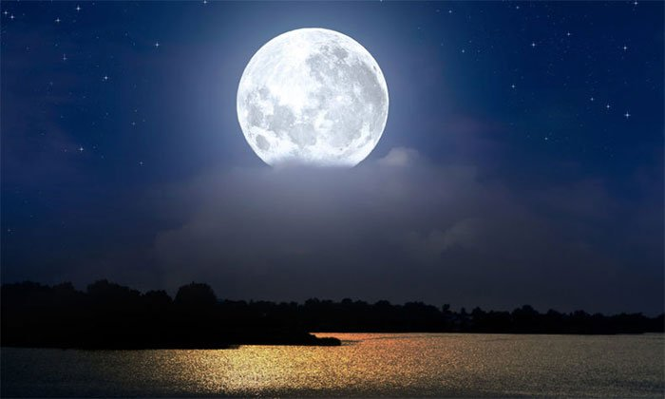
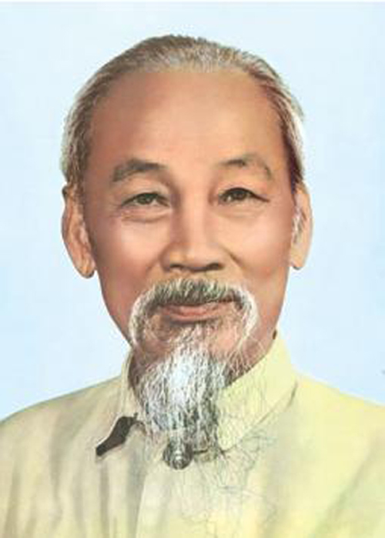
Câu hỏi số 2
Hãy kể tên ít nhất 2 bài thơ có hình ảnh trăng của Hồ Chí Minh?
Cảnh khuya
Rằm tháng giêng
Ngắm trăng
TRỞ VỀ

Slide 7

Câu hỏi số 3
Xác định mạch cảm xúc trong bài thơ Ánh trăng – Nguyễn Duy?
Quá khứ
Hiện tại
Suy ngẫm
TRỞ VỀ

Slide 8
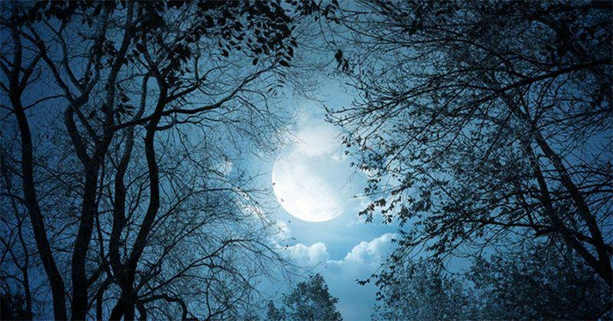
Câu hỏi số 4
Vầng trăng trong quá khứ đại diện cho điều gì?
Vầng trăng là biểu tượng của quá khứ nghĩa tình
TRỞ VỀ

Slide 9
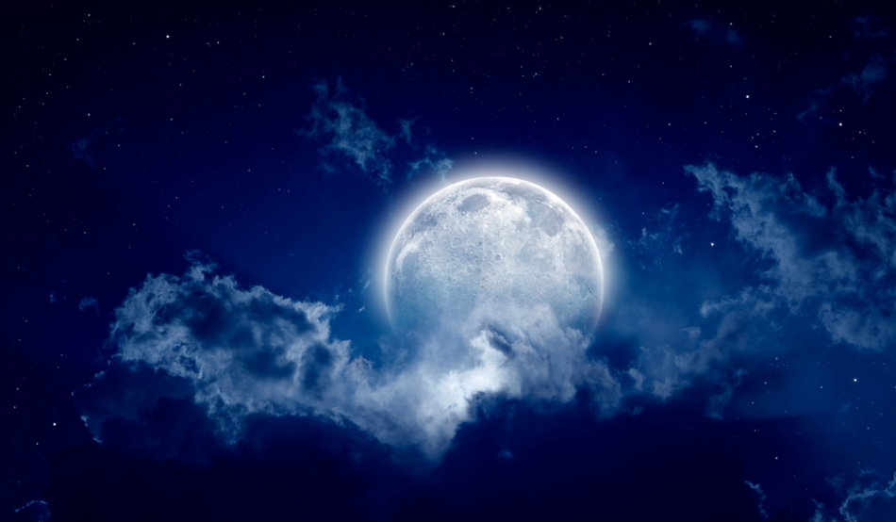
Tiết 63:
Ánh trăng
- Nguyễn Duy -

Slide 10

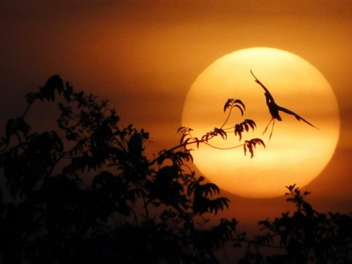
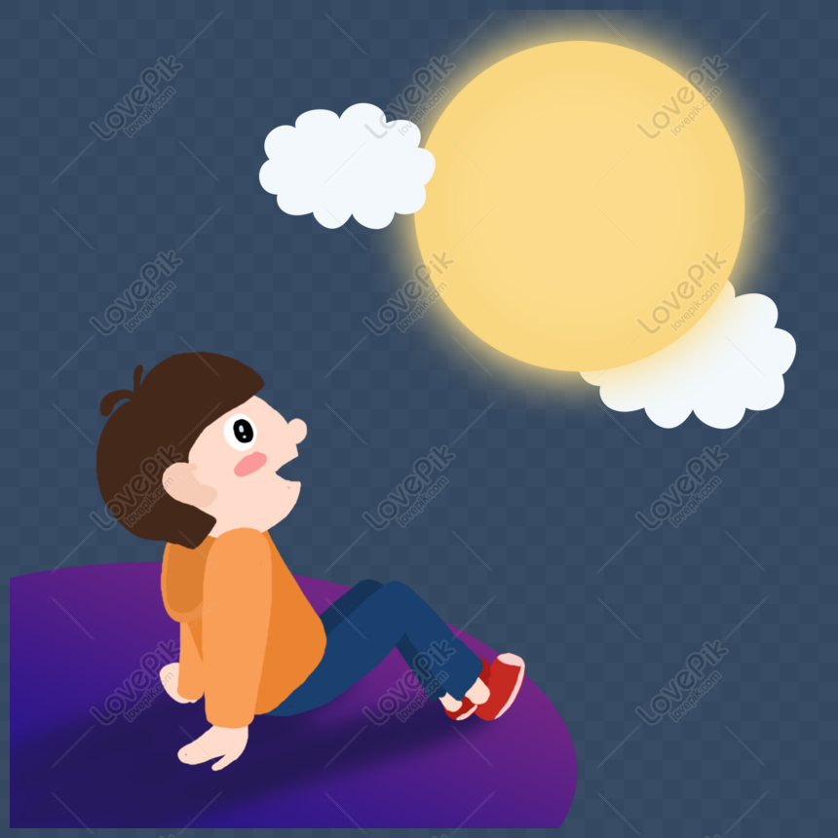
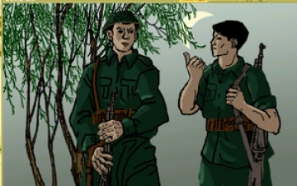
1. Cảm nghĩ về vầng trăng trong quá khứ
Hồi nhỏ sống với đồng
với sông rồi với bể
hồi chiến tranh ở rừng
vầng trăng thành tri kỉ
Trần trụi với thiên nhiên
hồn nhiên như cây cỏ
ngỡ không bao giờ quên
cái vầng trăng tình nghĩa

Slide 11
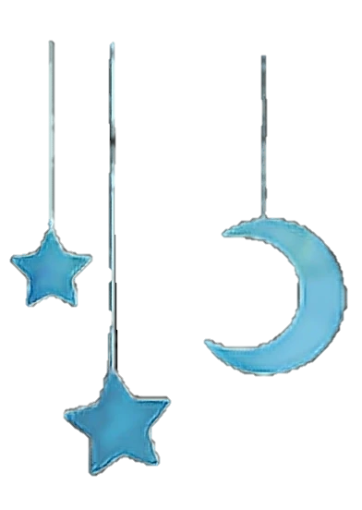
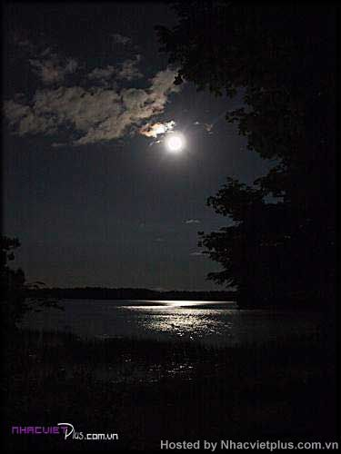
Sống hoà hợp, thân thiết với thiên nhiên
đồng
Hồi nhỏ sống với đồng
với sông rồi với bể
hồi chiến tranh ở rừng
vầng trăng thành tri kỉ
đồng
Hồi nhỏ
sông
sông
bể
bể
ở rừng
Hồi chiến tranh
ở rừng
trăng thành tri kỉ
Trăng là tri kỉ
→ Liệt kê, điệp ngữ “với” , nhân hoá
Trăng với người là đôi bạn tri kỉ, thân thiết, ân tình, gắn với những thăng trầm và gian lao của đất nước.

Slide 12
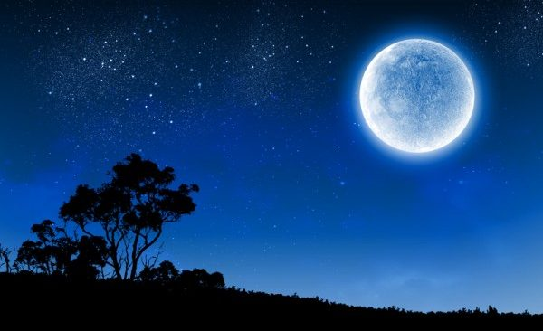
- NT: So sánh
→ Sống gần gũi chan hoà với thiên nhiên, với vầng trăng
“Trần trụi với thiên nhiên
hồn nhiên như cây cỏ
ngỡ không bao giờ quên
Vầng trăng không những trở thành bạn tri kỉ, mà đã trở thành “vầng trăng tình nghĩa” biểu tượng cho quá khứ nghĩa tình.
cái vầng trăng tình nghĩa

Slide 13

2. Cảm nghĩ về vầng trăng hiện tại
Từ hồi về thành phố
quen ánh điện cửa gương
vầng trăng đi qua ngõ
như người dưng qua đường.
Thình lình đèn điện tắt
phòng buyn-đinh tối om
vội bật tung cửa sổ
đột ngột vầng trăng tròn

Slide 14
Thời hiện tại, cuộc sống của nhân vật trữ tình có gì khác với quá khứ? Hai câu thơ:
“Từ hồi về thành phố
quen ánh điện cửa gương”
Sử dụng nghệ thuật gì? Nêu tác dụng?
Tình cảm giữa con người và trăng giờ ra sao? Nêu hiệu quả nghệ thuật của phép tu từ so sánh, nhân hóa trong 2 câu thơ”
“vầng trăng đi qua ngõ
như người dưng qua đường”
Hình ảnh “ vầng trăng tròn” xuất hiện ở câu thơ: “đột ngột vầng trăng tròn” có ý nghĩa gì?
Nhân vật trữ tình nhận ra trăng trong tình huống nào?
Nhận xét về từ ngữ tác giả sử dụng từ ngữ ở khổ thơ 4?
Ở khổ thơ thứ tư tác giả đã sử dụng rất thành công nghệ thuật đối lập tương phản. Hãy chỉ ra và nêu tác dụng?

Slide 15
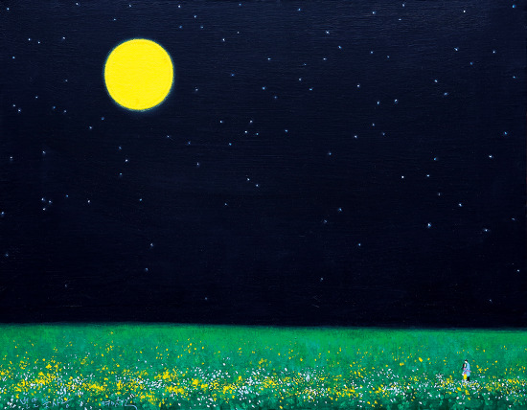


Đất nước hòa bình
Trăng bị lãng quên, chỉ còn là dĩ vãng
Hồi về thành phố
Xa rời cuộc sống giản dị
Sống sung túc, tiện nghi
→ Nghệ thuật đối lập, nhân hóa, so sánh
➔ Con người đã lãng quên quá khứ, đổi thay tình cảm

Slide 16
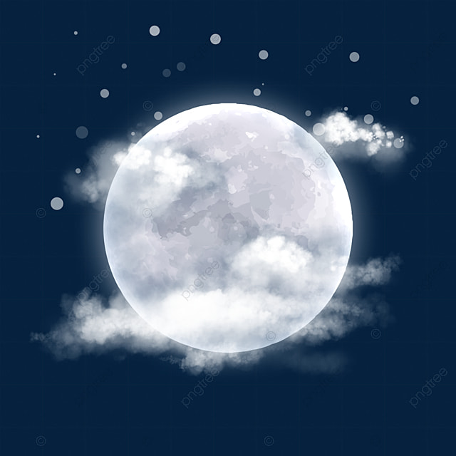
Thình lình đèn điện tắt
phòng buyn-đinh tối om
vội bật tung cửa sổ
đột ngột vầng trăng tròn
➔ Tình huống gặp lại trăng đầy bất ngờ
Tính từ gợi tả “thình lình”, “đột ngột”
Tâm trạng ngỡ ngàng, bối rối, suy ngẫm: con người thay đổi nhưng trăng vẫn vẹn nguyên, thủy chung.
→ Ngạc nhiên, ngỡ ngàng
Ba động từ “vội, bật, tung” đặt liền nhau
→ Khẩn trương, hối hả đi tìm nguồn sáng

Slide 17
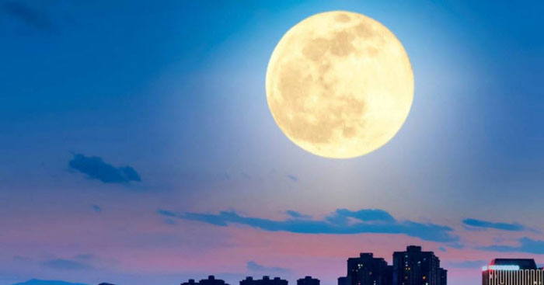
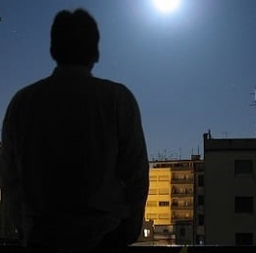

3. Cảm xúc, suy ngẫm của tác giả
Ngửa mặt lên nhìn mặt
có cái gì rưng rưng
như là đồng là bể
như là sông là rừng
Trăng cứ tròn vành vạnh
kể chi người vô tình
ánh trăng im phăng phắc
đủ cho ta giật mình

Slide 18
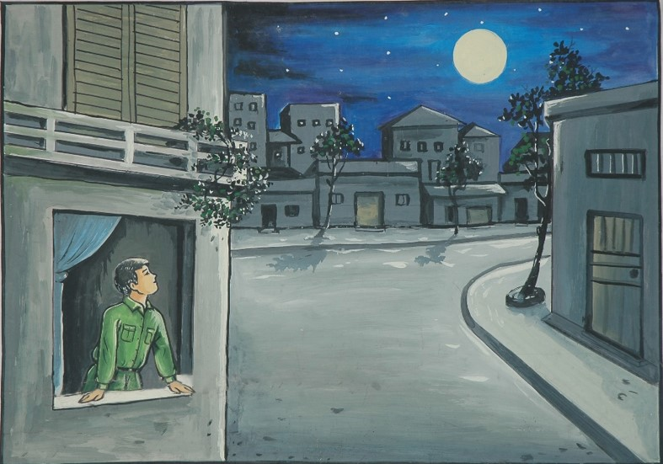
3. Cảm xúc, suy ngẫm của tác giả
- Mặt nhìn mặt:
người - trăng, cảm xúc thành kính, ngưỡng vọng
Ngửa mặt lên nhìn mặt
có cái gì rưng rưng
như là đồng là bể
như là sông là rừng
- Rưng rưng:
từ láy gợi tả, diễn tả nỗi xúc động nghẹn ngào.
- Hình ảnh lặp lại: đồng, bể, sông, rừng
Cấu trúc thơ song hành (như là, là) cùng với phép so sánh, liệt kê, giọng thơ xúc động, nhịp thơ hối hả
Tâm trạng xúc động, nghẹn ngào, kỉ niệm được đánh thức nhớ về quá khứ.

Slide 19
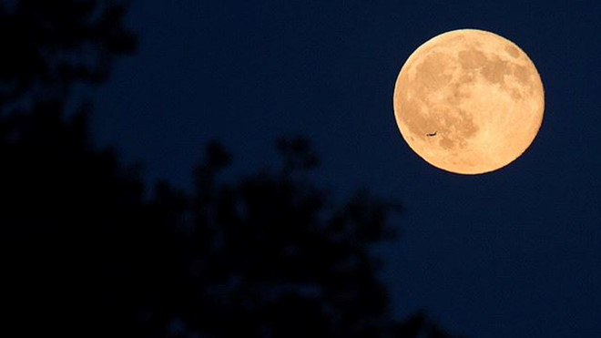
Những hình ảnh trong 4 câu thơ sau có ý nghĩa biểu tượng gì?
THẢO LUẬN NHÓM ĐÔI
Thời gian: 3 phút
Hình ảnh | Ý nghĩa biểu tượng
Trăng cứ tròn vành vạnh
ánh trăng im phăng phắc
ta giật mình
Trăng cứ tròn vành vạnh
kể chi người vô tình
ánh trăng im phăng phắc
đủ cho ta giật mình

Slide 20
3. Cảm xúc, suy ngẫm của tác giả
Trăng cứ tròn vành vạnh
kể chi người vô tình
ánh trăng im phăng phắc
đủ cho ta giật mình
Xuyên suốt bài thơ là hình ảnh vầng trăng nhưng tại sao tác giả lại kết thúc bài thơ là ánh trăng?

Slide 21
Vầng trăng | Ánh trăng
Ánh trăng là ánh sáng triết lí về cuộc sống. Ánh sáng ấy có thể len lỏi vào những nơi khuất tối trong tâm hồn con người để lay thức họ, giúp họ nhận ra những điều sai trái, hướng con người đến vớ những giá trị tốt đẹp
Vầng trăng là biểu tượng của cuộc sống, của thiên nhiên, quá khứ nghĩa tình
Mang ý nghĩa biểu tượng sâu sắc
Thể hiện được tư tưởng chủ đề cũng như tính chất triết lí của bài thơ rõ nhất
Notes:
Giáo án của Hạnh Nguyễn: https://www.facebook.com/HankNguyenn

Slide 22
HÌNH THỨC NGHỆ THUẬT TIÊU BIỂU
HÌNH ẢNH XUYÊN SUỐT
THỂ THƠ
BIỆN PHÁP TU TỪ
GIỌNG ĐIỆU
KẾT CẤU
HÃY CHỌN VÀ ĐIỀN TRONG CÁC TỪ, CỤM TỪ SAU ĐÂY VÀO Ô TRỐNG SAO CHO ĐÚNG NHẤT?
Tâm tình, sâu lắng
Đằm thắm, ngọt ngào
Năm chữ
Ánh trăng
Chặt chẽ, theo mạch cảm xúc.
Điệp ngữ, nhân hoá, ẩn dụ, so sánh
Theo từng lời ru

Slide 23
HÌNH THỨC NGHỆ THUẬT TIÊU BIỂU
HÌNH ẢNH XUYÊN SUỐT
THỂ THƠ
BIỆN PHÁP TU TỪ
GIỌNG ĐIỆU
KẾT CẤU
NỘI DUNG
Ánh trăng
Bài thơ là lời tự nhắc nhở về những năm tháng gian lao đã qua, có ý nghĩa gợi nhắc, củng cố ở người đọc thái độ sống “Uống nước nhớ nguồn”, ân tình, thuỷ chung cùng quá khứ.
Năm chữ
Điệp ngữ, nhân hoá, so sánh, ẩn dụ
Tâm tình, sâu lắng
Chặt chẽ, theo mạch cảm xúc.

Slide 24

Câu 1: Nhận định nào sau đây không phù hợp với ý nghĩa của hình ảnh vầng trăng trong bài thơ này?
A. Biểu tượng của thiên nhiên hồn nhiên, tươi mát.
B. Biểu tượng của quá khứ nghĩa tình.
C. Biểu tượng của vẻ đẹp bình dị, vĩnh hằng trong cuộc sống.
D. Biểu tượng của sự hồn nhiên, trong sáng của tuổi thơ.

Slide 25

Câu 2 :Tư tưởng của nhà thơ gửi gắm trong bài thơ này là gì?
A. Thiên nhiên, vạn vật thì vô hạn, tuần hoàn còn cuộc đời con người thì hữu hạn.
B. Con người có thể vô tình, lãng quên tất cả, nhưng thiên nhiên, quá khứ nghĩa tình thì luôn tròn đầy bất diệt.
C. Thiên nhiên luôn bên cạnh con người, là người bạn thân thiết của con người.
D. Cuộc sống vật chất dù đầy đủ rồi cũng sẽ tiêu tan, chỉ có đời sống tinh thần là bất diệt.

Slide 26
Nhóm:………………..
THẢO LUẬN NHÓM
So sánh ý nghĩa của hình ảnh ánh trăng trong 2 bài thơ “Đồng chí” của Chính Hữu và “Ánh trăng” của Nguyễn Duy ?
 | Đồng chí | Ánh trăng
Giống nhau
Khác nhau

Slide 27
So sánh ý nghĩa của hình ảnh ánh trăng trong 2 bài thơ “Đồng chí” của Chính Hữu và “Ánh trăng” của Nguyễn Duy ?
 | Đồng chí | Ánh trăng
Giống nhau
Hai bài thơ đều lấy một vẻ đẹp trong thiên nhiên - ánh trăng - để khai thác xây dựng hình ảnh thơ
- Ánh trăng là biểu tượng cho vẻ đẹp và sức mạnh của tình đồng chí ở người chiến sĩ trong kháng chiến chống Pháp
- Là hình tượng thơ đậm chất lãng mạn trong thơ Chính Hữu và thơ ca kháng chiến
- Khơi nguồn cho việc bày tỏ thái độ, tình cảm của con người với hiện tại và quá khứ
- Là hình ảnh để nhà thơ thể hiện chủ đề bài thơ : “uống nước nhớ nguồn”
Khác nhau

Slide 28
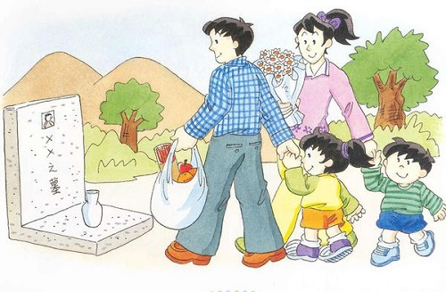
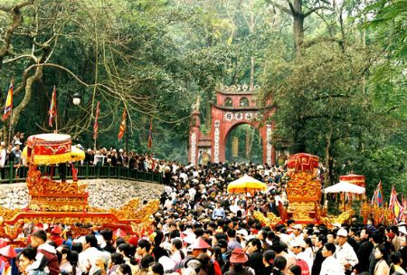
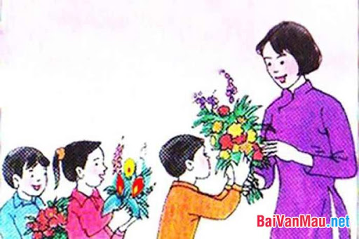
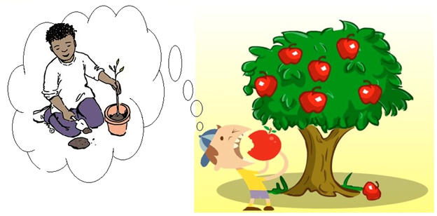
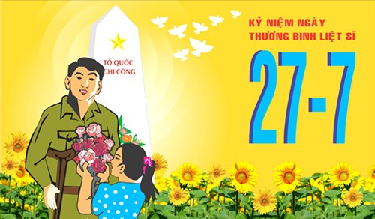
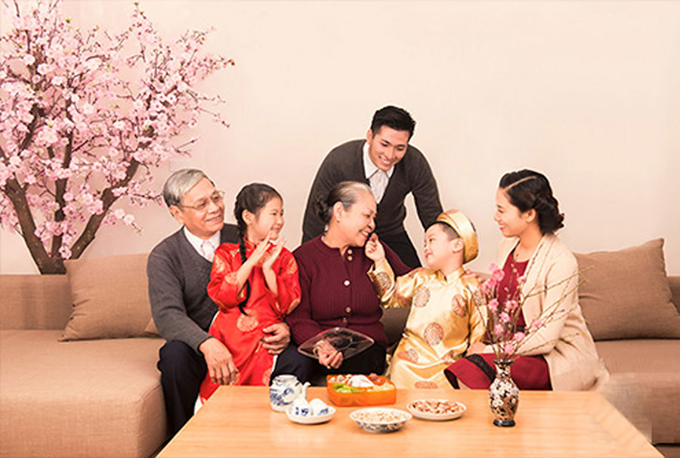
Viết đoạn văn khoảng 2/3 trang giấy, nêu suy nghĩ về truyền thống đạo lí “Uống nước nhớ nguồn” của dân tộc.

Slide 29
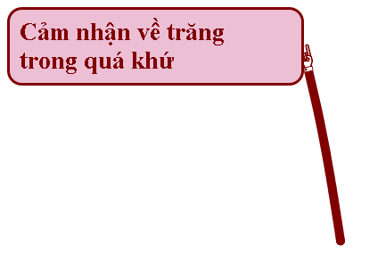
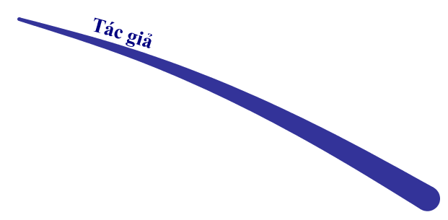
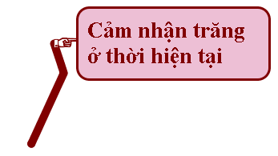
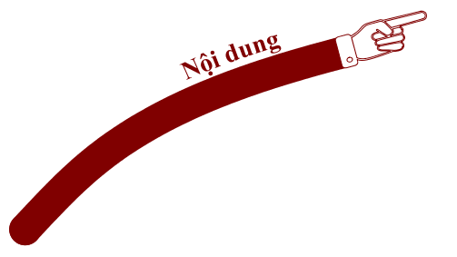
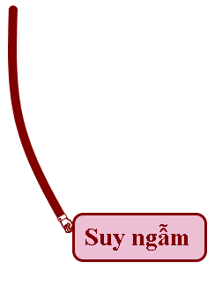


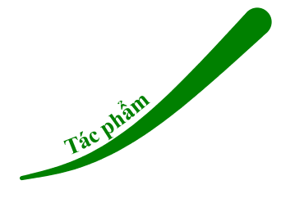


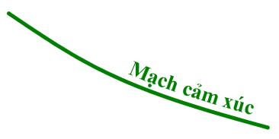
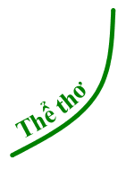
Hoàn thiện sơ đồ tư duy bài học
Notes:
Giáo án của Hạnh Nguyễn: https://www.facebook.com/HankNguyenn

Slide 30
Trong bài thơ “Ánh trăng” của Nguyễn Duy có câu:
“Ngửa mặt lên nhìn mặt”
Câu 1: Chép tiếp câu thơ trên để hoàn thành khổ thứ năm của bài thơ.
Câu 2: Từ “mặt” thứ hai trong khổ thơ vừa chép được chuyển nghĩa theo phương thức nào? Phân tích cái hay của cách dùng từ nhiều nghĩa trong câu thơ đó?
Câu 3: Hãy viết một đoạn văn quy nạp (khoảng 10 câu) phân tích ý nghĩa biểu tượng của hình ảnh vầng trăng và chiều sâu tư tưởng mang tính triết lí trong khổ thơ kết của bài thơ. Trong đoạn có sử dụng một câu phủ định (Gạch chân câu phủ định).

Slide 31
Chép chính xác khổ thơ thứ 5:
“Ngửa mặt lên nhìn mặt
có cái gì dưng dưng
như là đằng là bể
như là sông là rừng.”

Slide 32

Câu 2: Từ “mặt” thứ hai trong khổ thơ vừa chép được chuyển nghĩa theo phương thức nào? Phân tích cái hay của cách dùng từ nhiều nghĩa trong câu thơ đó?
Từ “mặt” thứ haỉ trong câu “Ngửa mặt lên nhìn mặt”:
- Từ “mặt” thứ hai được chuyển nghĩa theo phương thức ẩn dụ
- Phân tích cái hay của từ “mặt”:
+ Từ “mặt” (thứ 2) mang ý nghĩa ẩn dụ sâu xa, gợi cái hồn, tinh thần cùa sự vật
+ “Mặt” gợi hình ảnh mặt trăng, thiên nhiên tươi mát, là gương mặt người bạn tri kỉ, quá khứ nghĩa tình, lương tâm của chính mình (tư vấn).
+ Hai từ “mặt” trong cùng một câu thơ tạo tư thế mặt đối mặt, đội diện đàm tâm giữa người và trăng, thức tỉnh mọi người hướng tới lối sống cao đẹp: ân nghĩa thủy chung, bao dung, độ lượng.

Slide 33

- Trăng đã trở thành biểu tượng cho sự bất biến, vĩnh hằng không thay đồi. “Trăng tròn vành vạnh” biểu tượng cho sự tròn đầy, thuỷ chung, trọn vẹn của thiên nhiên, quá khứ, dù cho con người đổi thay “vô tình”.
- Ánh trăng còn được nhân hoá “im phăng phắc” gợi liên tường đến cái nhìn nghiêm khắc mà bao dung, độ lượng của người bạn thuỷ chung, tình nghĩa.
- Sự im lặng ấy làm nhà thơ “giật mình” thức tỉnh, cái “giật mình" của lương tâm nhà thơ thật đáng trân trọng, nó thề hiện sự suy nghĩ, trăn trở tự đấu tranh với chính mình để sống tốt hơn.
- Dòng thơ cuối dồn nén biết bao niềm tâm sự, lời sám hối ăn năn dù không cất lên nhưng chính vì thế càng trở nên ám ảnh, day dứt. Qua đó, Nguyễn Duy muốn gửi đến mọi người lời nhắc nhờ về lẽ sống, về đạo lí ân nghĩa thủy chung.
- Khồ thơ kết tập trung thể hiện ý nghĩa biểu tượng của hình ảnh vầng trăng và chiều sâu tư tưởng mang tính triết lí của tác phẩm.

Slide 34

Câu 3: Bài thơ gợi nhắc và củng cố thái độ nào ở người đọc?
Câu 4: Chỉ ra sự kết hợp giữa tự sự và trữ tình trong bài thơ.
Câu 5: Chép chính xác khổ thơ thể hiện tình huống của câu chuyện. Theo em, đó là tình huống nào? Tình huống này có tác dụng gì trong việc diễn tả mạch cảm xúc của nhân vật trữ tình?
Câu 6: Theo em, hoàn cảnh ra đời của bài thơ có mối liên hệ gì với việc thể hiện chủ đề của bài thơ?
Câu 7: Trong bải thơ “Ánh trăng”, tại sao tác giả lại tự nhận mình là “người vô tình” vả lại “giật mình” trước “ánh trăng im phăng phắc”?
Mở đầu bài thơ “Ánh trăng”, Nguyễn Duy viết:
“Hồi nhỏ sống với đồng
với sông rồi với bể
hồi chiến tranh ở rừng
vầng trăng thành tri kỷ”
Câu 1: Trong bài thơ, các hình ảnh “đồng, sông, bể, rừng” được nhắc lại ở một khổ thơ khác. Chép chính xác khổ thơ đố.
Câu 2: Các hình ảnh “đồng, sông, bể, rừng” ở hai khổ thơ khác nhau như thế nào?

Slide 35

Chép chính xác khổ thơ cũng có “đồng, sông, bể, rừng”;
“Ngửa mặt lên nhìn mặt
có cái gì rưng rưng
như là đồng là bể
như là sông là rừng.”

Slide 36

Câu 2: Các hình ảnh “đồng, sông, bể, rừng” ở hai khổ thơ khác nhau như thế nào?
Điểm khác nhau giữa các hình ảnh “đồng, sông, bể, rừng”:
- Các từ “đồng, sông, bể, rừng” là trường từ vựng chỉ nơi chốn
- Khổ 1: Là hình ảnh thiên nhiên trong hiện thực (liệt kê): là những khoảng không gian ghi dấu ấn kỉ niệm giữa người và trăng.
- Khổ 5: Hiểu theo nghĩa khái quát (so sánh): thiên nhiên hiện về trong tâm tưởng, những kỉ niệm từng gắn bó chan hòa giữa người và trăng chợt ùa về.

Slide 37

Câu 3: Bài thơ gợi nhắc và củng cố thái độ nào ở người đọc?
Bài thơ gợi nhắc thái độ sống “Uống nước nhớ nguồn”:
- Không lãng quên quá khứ
- Sống tình nghĩa, thủy chung với thiên nhiên, quá khứ.

Slide 38

Câu 4: Chỉ ra sự kết hợp giữa tự sự và trữ tình trong bài thơ.
Sự kết hợp tự sự và trữ tình:
- Bài thơ mang dáng dấp một câu chuyện nhỏ được kể theo trình tự thời gian. Dòng cảm nghĩ trữ tình của nhà thơ cũng men theo dòng tự sự này mà bộc lộ.
- Trong dòng diễn biến theo thời gian, sự vỉệc bất thường ở khổ thơ thứ tư là bước ngoặt để từ đó tác giả bộc lộ cảm xúc, thể hiện chủ đề của tác phẩm.

Slide 39
Chép chính xác khổ thơ thứ 4:
“Thình lình đèn điện tắt
phòng buyn-đinh tối om
vội bật tung cửa sổ
đột ngột vầng trăng tròn.”
- Tình huống bất ngờ đèn điện tắt, vầng trăng đột ngột xuất hiện.
- Ý nghĩa: làm thay đổi mạch cảm xúc và có tác dụng thức tỉnh con nguời (chuyển từ thái độ vô tình sang xúc động và suy ngẫm về lẽ sống thủy chung ân nghĩa).
Câu 5: Chép chính xác khổ thơ thể hiện tình huống của câu chuyện. Theo em, đó là tình huống nào? Tình huống này có tác dụng gì trong việc diễn tả mạch cảm xúc của nhân vật trữ tình?

Slide 40

Câu 6: Theo em, hoàn cảnh ra đời của bài thơ có mối liên hệ gì với việc thể hiện chủ đề của bài thơ?
Mối quan hệ giữa hoàn cảnh ra đời và chủ đề của bài thơ:
Những người từng trải qua những năm tháng chiến tranh gian khổ, đã từng được nhân dân che chở nay được sống trong hoà bình xin hãy đừng quên quá khứ, quên những gian khổ đã qua.

Slide 41
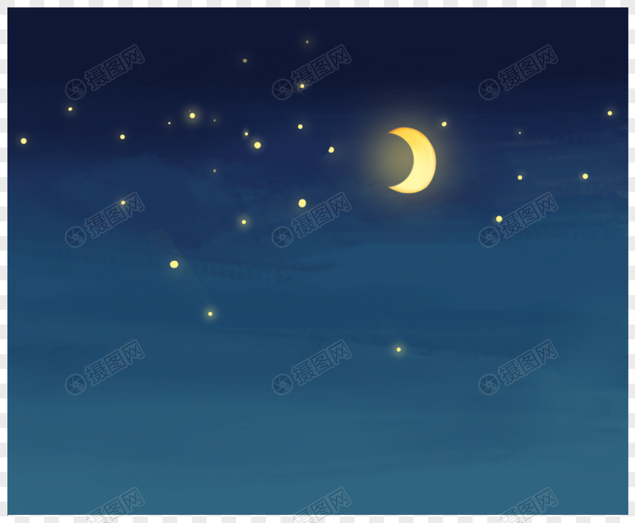
Câu 7: Trong bải thơ “Ánh trăng”, tại sao tác giả lại tự nhận mình là “người vô tình” vả lại “giật mình” trước “ánh trăng im phăng phắc”?
- Tác giả tự nhận mình là “người vô tình” vì suốt tuổi thơ rồi thời chiến tranh, cả quãng thời gian dài gian khó, trăng luôn là người bạn đồng hành thuỷ chung, tình nghĩa; vậy mà kết thúc chiến tranh, quen với cuộc sống tiện nghi, hiện đại, con người đã lãng quên vầng trăng, lãng quên cả quá khứ gian lao mà tình nghĩa.
- Mặc con người vô tình, con người lãng quên, trăng vẫn tròn đầy, vẫn thuỷ chung, vẫn đến với con người vào những lúc khó khăn nhất. Hơn nữa, trăng bao dung, độ lượng, lặng im không hề trách cứ. Chính thái độ im lặng cao thượng ấy của vầng trăng đã thức tỉnh con người, khiến con người “giật mình” thức tỉnh, sám hối và hướng thiện.

Slide 42

Hướng dẫn tự học
Sưu tầm các bài thơ, bài hát chủ đề “Uống nước nhớ nguồn” + Tìm đọc thêm các tác phẩm của Nguyễn Duy
Tưởng tượng mình là nhân vật trữ tình trong “Ánh trăng”, diễn tả dòng cảm nghĩ trong bài thơ thành 1 bài tâm sự ngắn.
Soạn bài “…”
Notes:
Giáo án của Hạnh Nguyễn: https://www.facebook.com/HankNguyenn

